Slide 1

CHƯƠNG I
CHƯƠNG IV. VECTƠ
§7. Các khái niệm mở đầu
§8. Tổng và hiệu của hai vectơ
§9. Tích của một vectơ với một số
§10. Vectơ trong mặt phẳng tọa độ
§11. Tích vô hướng của hai vectơ
Bài tập cuối chương 4

Slide 2


CHƯƠNG I
CHƯƠNG IV. VECTƠ
TOÁN HÌNH HỌC
10
VECTƠ TRONG MẶT PHẲNG TỌA ĐỘ
➉
1
TỌA ĐỘ CỦA VECTƠ
2
BIỂU THỨC TỌA ĐỘ CỦA CÁC PHÉP TOÁN VECTƠ
3
BÀI TẬP

Slide 3
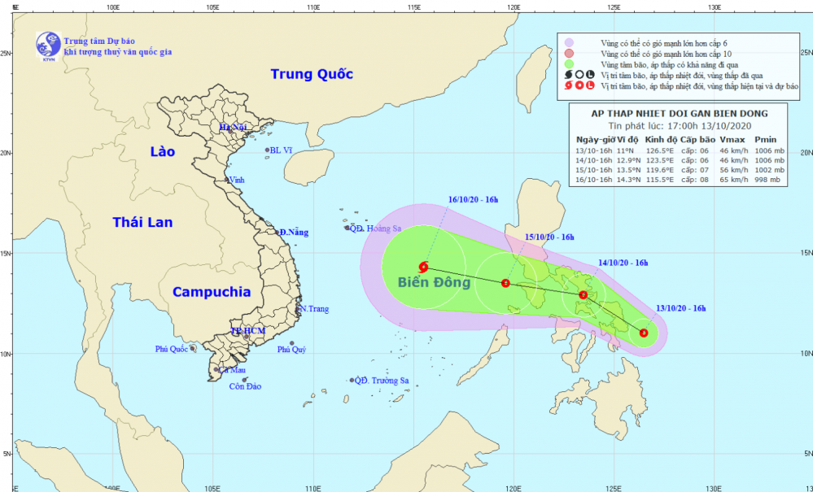
Một bản tin dự báo thời tiết thể hiện đường đi trong 12 giờ của một cơn bão trên một mặt phẳng tọa độ. Trong khoảng thời gian đó, tâm bão di chuyển thẳng đều từ vị trí có tọa độ (13,8;106,3) đến vị trí có tọa độ (14,1;106,3). Dựa vào thông tin trên, liệu ta có dự đoán được vị trí của tâm bão tại thời điểm bất kì trong khoảng thời gian 12 giờ đó không?
Hình 4.31. Ta có thể dùng một phần mặt phẳng tọa độ để mô tả một phạm vi nhất định trên Trái Đất mà vị trí x⁰ vĩ bắc, y⁰ kinh đông của tâm ấp thấp được thể hiện bởi điểm có tọa độ (x;y).
Trong bài học này, ta gắn cho mỗi vectơ trên mặt phẳng tọa độ một cặp số để có thể làm việc với vectơ thông qua cặp số đó.

Slide 4
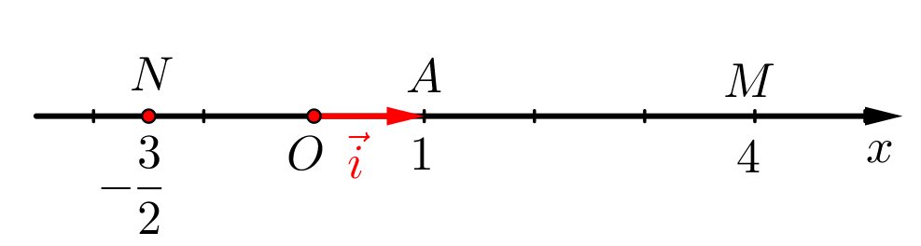
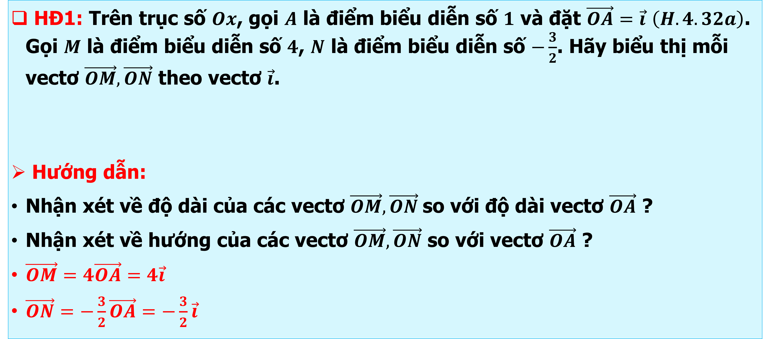
1. TỌA ĐỘ CỦA VECTƠ
HĐ1: Trên trục số $Ox$, gọi $A$ là điểm biểu diễn số $1$ và đặt $\vec{OA}=\vec{i}$ $\left(H.4.32a\right)$. Gọi $M$ là điểm biểu diễn số $4$, $N$ là điểm biểu diễn số $−\frac{3}{2}$. Hãy biểu thị mỗi vectơ $\vec{OM}, \vec{ON}$ theo vectơ $\vec{i}$.
Hướng dẫn:
Nhận xét về độ dài của các vectơ $\vec{OM},\vec{ON}$ so với độ dài vectơ $\vec{OA}$ ?
Nhận xét về hướng của các vectơ $\vec{OM},\vec{ON}$ so với vectơ $\vec{OA}$ ?
$\vec{OM}=4\vec{OA}=4\vec{i}$
$\vec{ON}=−\frac{3}{2}\vec{OA}=−\frac{3}{2}\vec{i}$

Slide 5
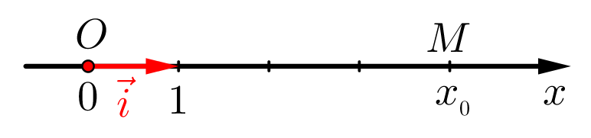
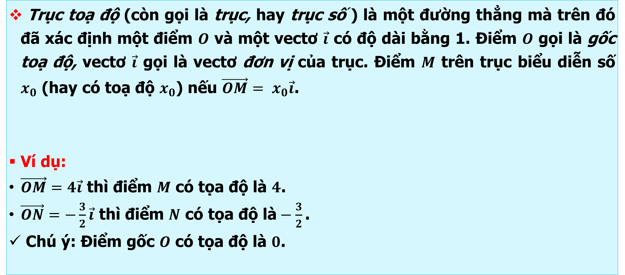
1. TỌA ĐỘ CỦA VECTƠ
Trục toạ độ (còn gọi là trục, hay trục số ) là một đường thẳng mà trên đó đã xác định một điểm $O$ và một vectơ $\vec{i}$ có độ dài bằng 1. Điểm $O$ gọi là gốc toạ độ, vectơ $\vec{i}$ gọi là vectơ đơn vị của trục. Điểm $M$ trên trục biểu diễn số $x_{0}$ (hay có toạ độ $x_{0}$) nếu $\vec{OM}= x_{0}\vec{i}$.
Ví dụ:
$\vec{OM}=4\vec{i}$ thì điểm $M$ có tọa độ là $4$.
$\vec{ON}=−\frac{3}{2}\vec{i} \text{th}\text{ì đ}\text{i}\text{ể}\text{m} N \text{c}\text{ó }\text{t}\text{ọ}\text{a}\text{ độ }\text{l}\text{à}−\frac{3}{2}\text{.}$
Chú ý: Điểm gốc $O$ có tọa độ là $0$.

Slide 6

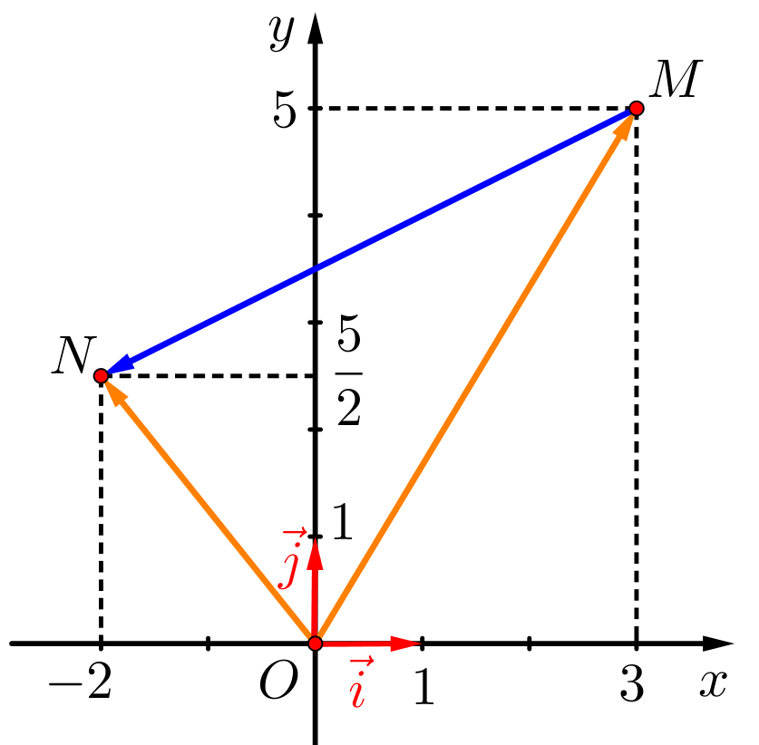
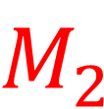
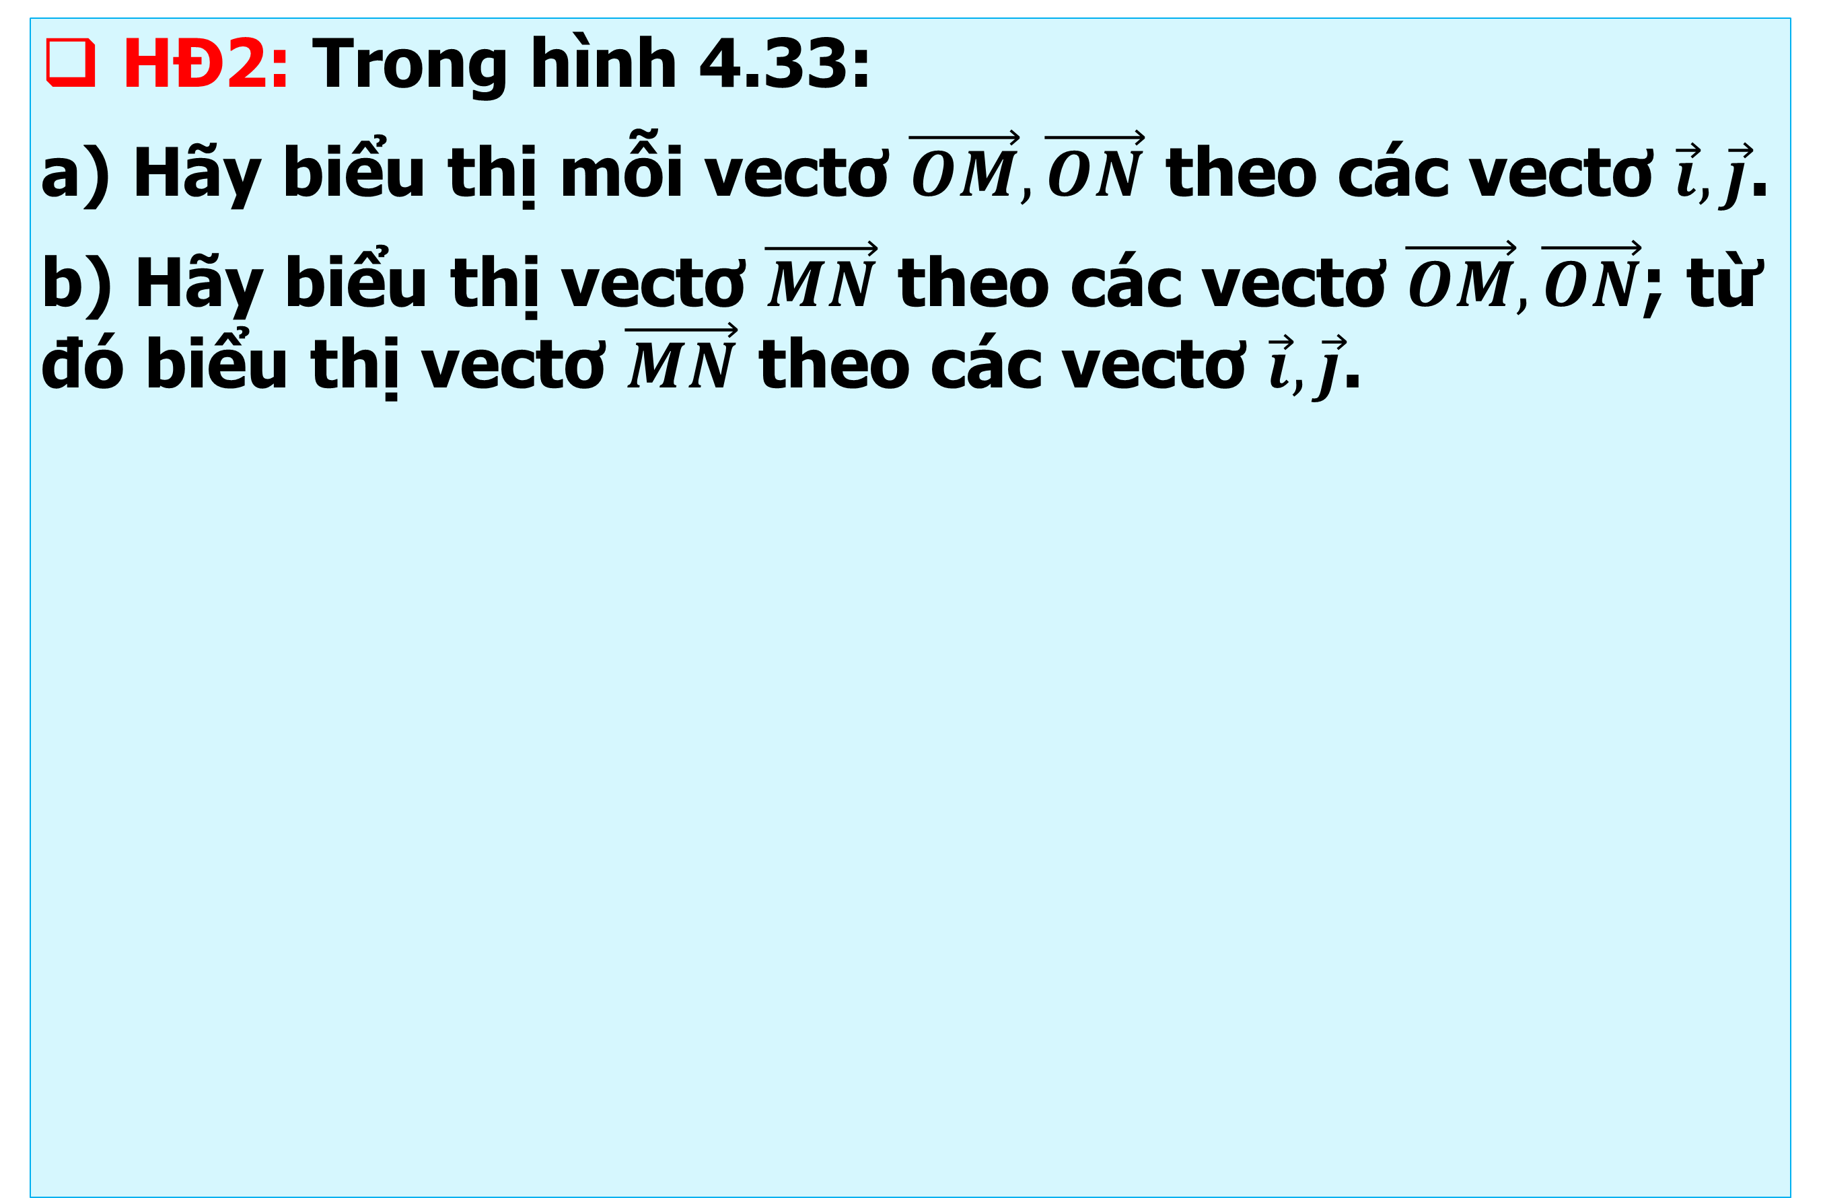

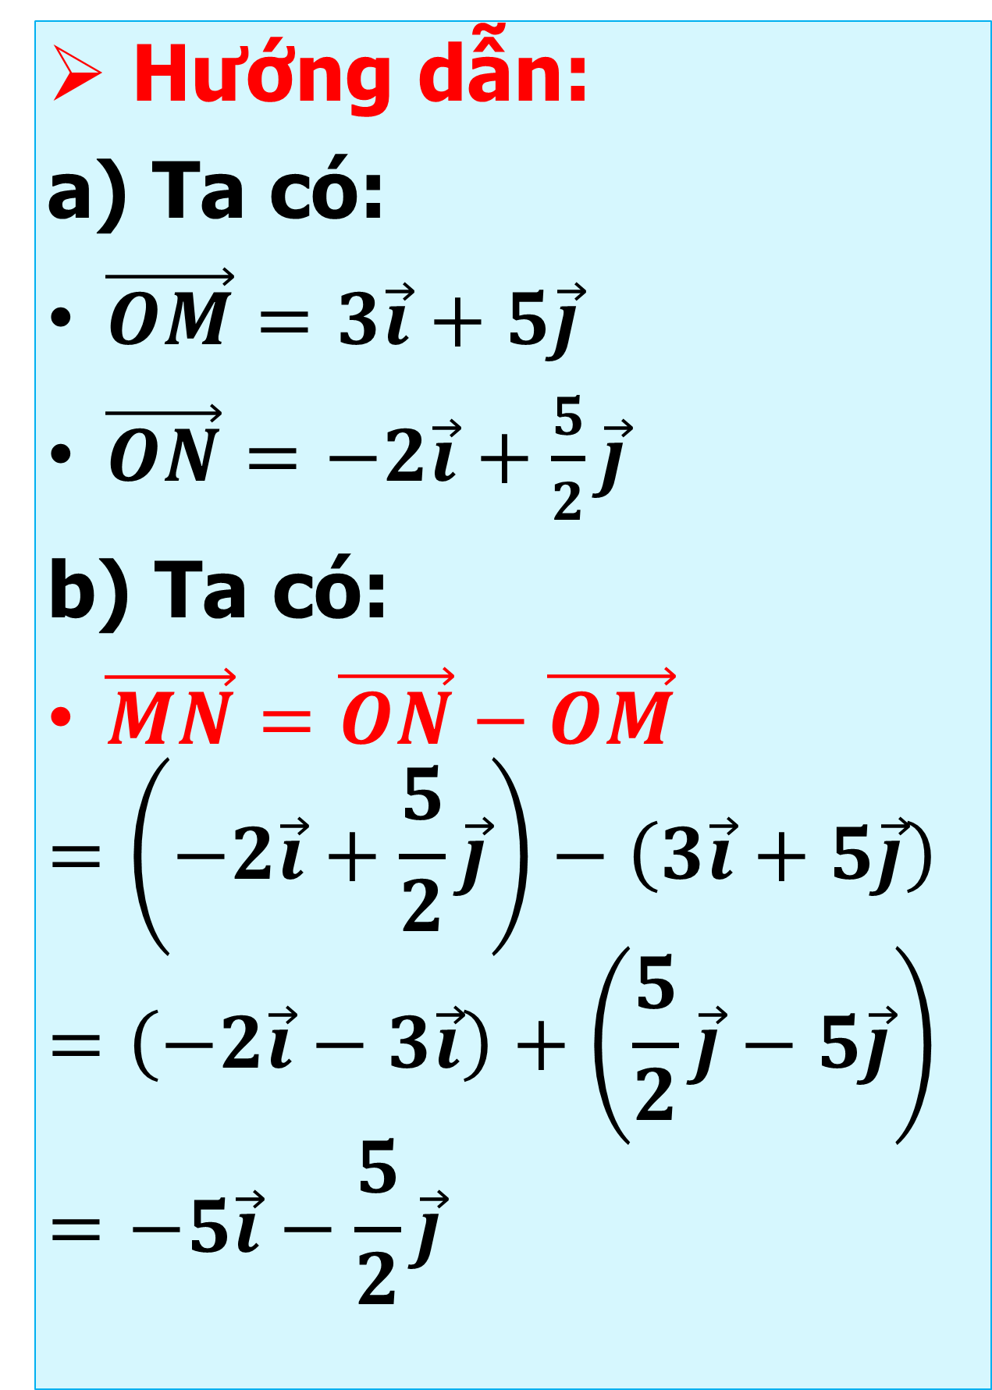
1. TỌA ĐỘ CỦA VECTƠ
HĐ2: Trong hình 4.33:
a) Hãy biểu thị mỗi vectơ $\vec{OM},\vec{ON}$ theo các vectơ $\vec{i},\vec{j}$.
b) Hãy biểu thị vectơ $\vec{MN}$ theo các vectơ $\vec{OM},\vec{ON}$; từ đó biểu thị vectơ $\vec{MN}$ theo các vectơ $\vec{i},\vec{j}$.
Hướng dẫn:
a) Ta có:
$\vec{OM}=3\vec{i}+5\vec{j}$
$\vec{ON}=−2\vec{i}+\frac{5}{2}\vec{j}$
b) Ta có:
$\vec{MN}=\vec{ON}−\vec{OM}$
$$=\left(−2\vec{i}+\frac{5}{2}\vec{j}\right)−\left(3\vec{i}+5\vec{j}\right)$$
$$=\left(−2\vec{i}−3\vec{i}\right)+\left(\frac{5}{2}\vec{j}−5\vec{j}\right)$$
$$=−5\vec{i}−\frac{5}{2}\vec{j}$$
$$M_{2}$$
$$M_{1}$$

Slide 7
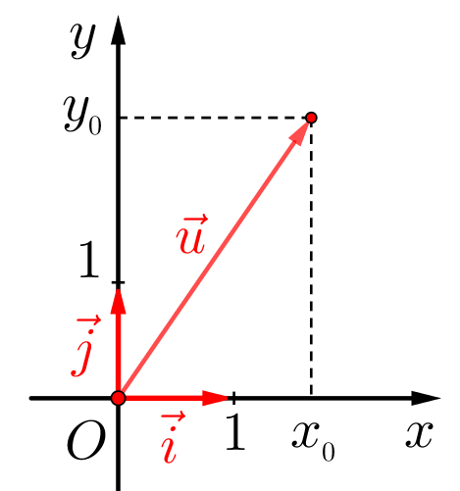
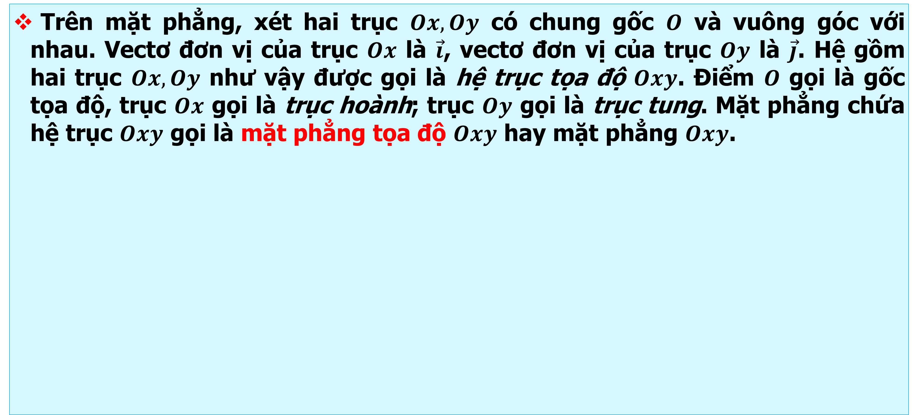
1. TỌA ĐỘ CỦA VECTƠ
Trên mặt phẳng, xét hai trục $Ox,Oy$ có chung gốc $O$ và vuông góc với nhau. Vectơ đơn vị của trục $Ox$ là $\vec{i}$, vectơ đơn vị của trục $Oy$ là $\vec{j}$. Hệ gồm hai trục $Ox,Oy$ như vậy được gọi là hệ trục tọa độ $Oxy$. Điểm $O$ gọi là gốc tọa độ, trục $Ox$ gọi là trục hoành; trục $Oy$ gọi là trục tung. Mặt phẳng chứa hệ trục $Oxy$ gọi là mặt phẳng tọa độ $Oxy$ hay mặt phẳng $Oxy$.

Slide 8
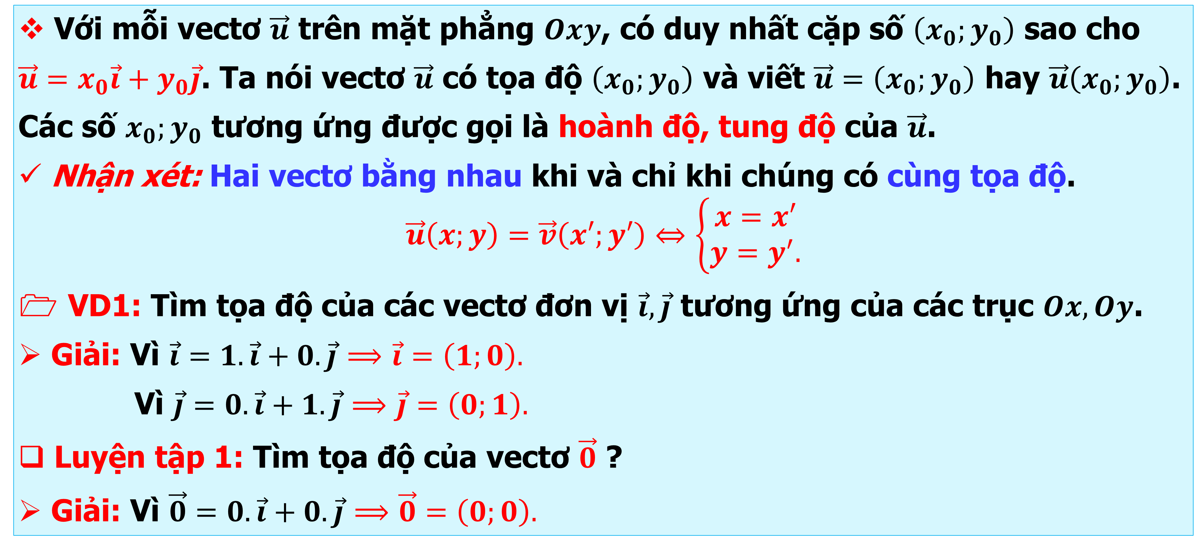
1. TỌA ĐỘ CỦA VECTƠ
Với mỗi vectơ $\vec{u}$ trên mặt phẳng $Oxy$, có duy nhất cặp số $\left(x_{0};y_{0}\right)$ sao cho
$\vec{u}=x_{0}\vec{i}+y_{0}\vec{j}$. Ta nói vectơ $\vec{u}$ có tọa độ $\left(x_{0};y_{0}\right)$ và viết $\vec{u}=\left(x_{0};y_{0}\right)$ hay $\vec{u}\left(x_{0};y_{0}\right)$.
Các số $x_{0};y_{0}$ tương ứng được gọi là hoành độ, tung độ của $\vec{u}$.
Nhận xét: Hai vectơ bằng nhau khi và chỉ khi chúng có cùng tọa độ.
$$\vec{u}\left(x;y\right)=\vec{v}\left(x′;y′\right)⇔\left\{\begin{aligned}x=x′ \\ y=y^{′}.\end{aligned}\right.$$
 VD1: Tìm tọa độ của các vectơ đơn vị $\vec{i},\vec{j}$ tương ứng của các trục $Ox,Oy$.
Giải: Vì $\vec{i}=1.\vec{i}+0.\vec{j}$ $⟹$ $\vec{i}=\left(1;0\right).$
Vì $\vec{j}=0.\vec{i}+1.\vec{j}$ $⟹$ $\vec{j}=\left(0;1\right).$
Luyện tập 1: Tìm tọa độ của vectơ $\vec{0}$ ?
Giải: Vì $\vec{0}=0.\vec{i}+0.\vec{j}$ $⟹$ $\vec{0}=\left(0;0\right).$

Slide 9
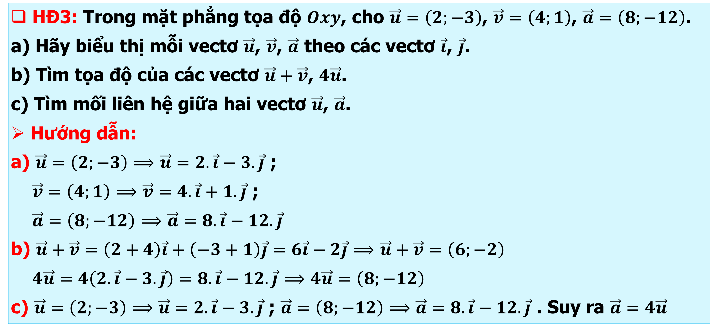
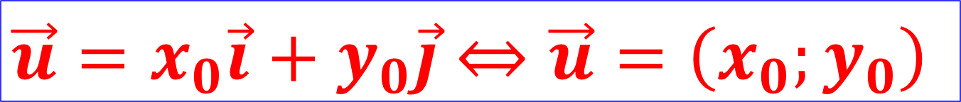
2. BIỂU THỨC TỌA ĐỘ CỦA CÁC PHÉP TOÁN VECTƠ
HĐ3: Trong mặt phẳng tọa độ $Oxy$, cho $\vec{u}=\left(2;−3\right)$, $\vec{v}=\left(4;1\right)$, $\vec{a}=\left(8;−12\right)$.
a) Hãy biểu thị mỗi vectơ $\vec{u}$, $\vec{v}$, $\vec{a}$ theo các vectơ $\vec{i}$, $\vec{j}$.
b) Tìm tọa độ của các vectơ $\vec{u}+\vec{v}$, $4\vec{u}$.
c) Tìm mối liên hệ giữa hai vectơ $\vec{u}$, $\vec{a}$.
Hướng dẫn:
a) $\vec{u}=\left(2;−3\right)$ $⟹$ $\vec{u}=2.\vec{i}−3.\vec{j}$ ;
$\vec{v}=\left(4;1\right)$ $⟹$ $\vec{v}=4.\vec{i}+1.\vec{j}$ ;
$\vec{a}=\left(8;−12\right)$ $⟹$ $\vec{a}=8.\vec{i}−12.\vec{j}$
b) $\vec{u}+\vec{v}=\left(2+4\right)\vec{i}+\left(−3+1\right)\vec{j}=6\vec{i}−2\vec{j}$ $⟹$ $\vec{u}+\vec{v}=\left(6;−2\right)$
$4\vec{u}=4\left(2.\vec{i}−3.\vec{j}\right)=8.\vec{i}−12.\vec{j}$ $⟹$ $4\vec{u}=\left(8;−12\right)$
c) $\vec{u}=\left(2;−3\right)$ $⟹\vec{u}=2.\vec{i}−3.\vec{j}$ ; $\vec{a}=\left(8;−12\right)$ $⟹\vec{a}=8.\vec{i}−12.\vec{j}$ . Suy ra $\vec{a}=4\vec{u}$
$\vec{u}=x_{0}\vec{i}+y_{0}\vec{j}$ $⇔\vec{u}=\left(x_{0};y_{0}\right)$

Slide 10
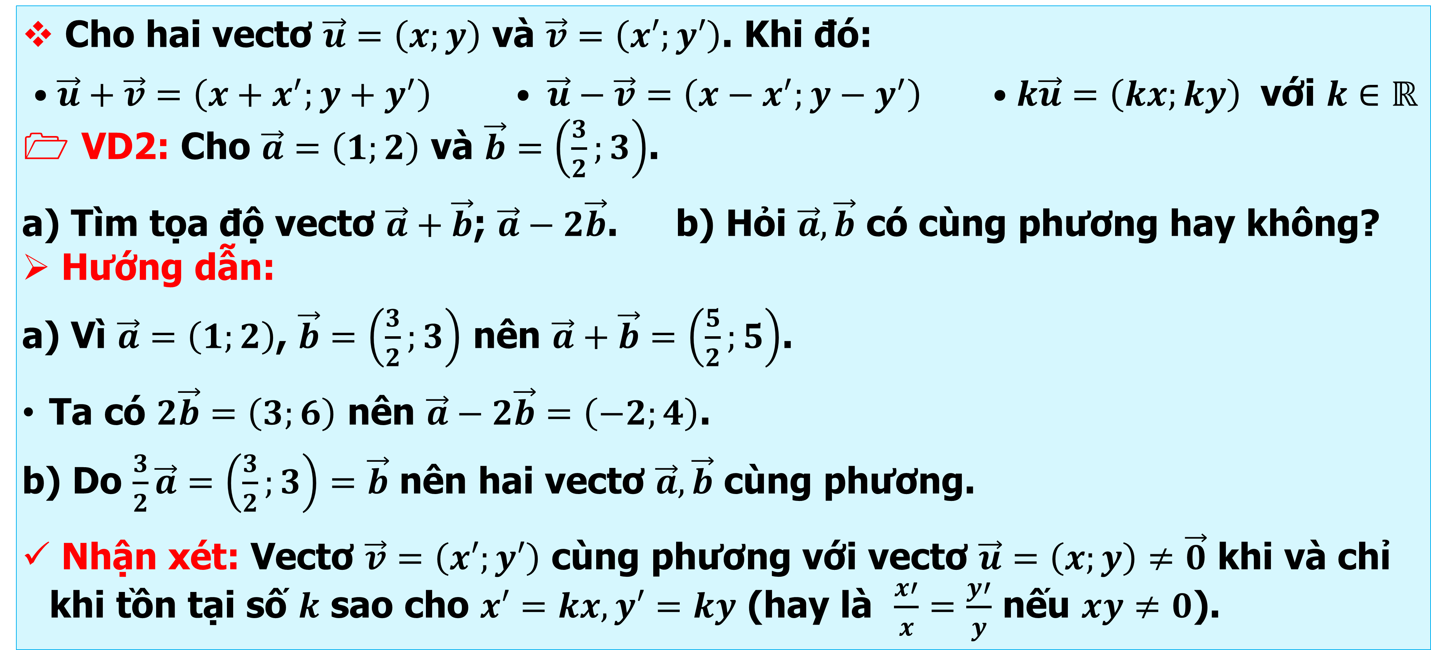
2. BIỂU THỨC TỌA ĐỘ CỦA CÁC PHÉP TOÁN VECTƠ
Cho hai vectơ $\vec{u}=\left(x;y\right)$ và $\vec{v}=\left(x′;y′\right)$. Khi đó:
$•\vec{u}+\vec{v}=\left(x+x^{′};y+y^{′}\right) • \vec{u}−\vec{v}=\left(x−x^{′};y−y^{′}\right) •k\vec{u}=\left(kx;ky\right)$ với $k∈ℝ$
 VD2: Cho $\vec{a}=\left(1;2\right)$ và $\vec{b}=\left(\frac{3}{2};3\right)$.
a) Tìm tọa độ vectơ $\vec{a}+\vec{b}$; $\vec{a}−2\vec{b}$. b) Hỏi $\vec{a},\vec{b}$ có cùng phương hay không?
Hướng dẫn:
a) Vì $\vec{a}=\left(1;2\right)$, $\vec{b}=\left(\frac{3}{2};3\right)$ nên $\vec{a}+\vec{b}=\left(\frac{5}{2};5\right)$.
Ta có $2\vec{b}=\left(3;6\right)$ nên $\vec{a}−2\vec{b}=\left(−2;4\right)$.
b) Do $\frac{3}{2}\vec{a}=\left(\frac{3}{2};3\right)=\vec{b}$ nên hai vectơ $\vec{a},\vec{b}$ cùng phương.
Nhận xét: Vectơ $\vec{v}=\left(x′;y′\right)$ cùng phương với vectơ $\vec{u}=\left(x;y\right)≠\vec{0}$ khi và chỉ khi tồn tại số $k$ sao cho $x′=kx,y′=ky$ (hay là $\frac{x′}{x}=\frac{y′}{y}$ nếu $xy≠0$).

Slide 11
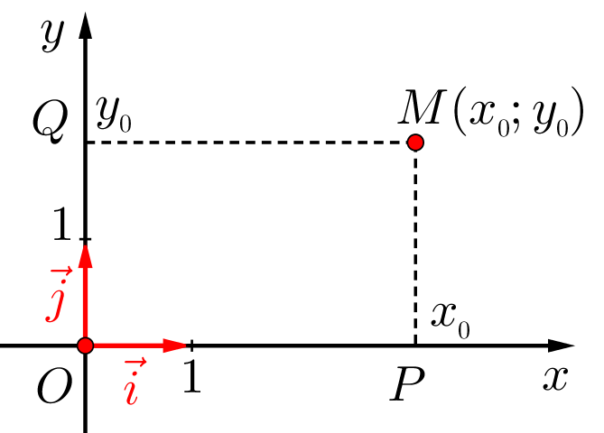
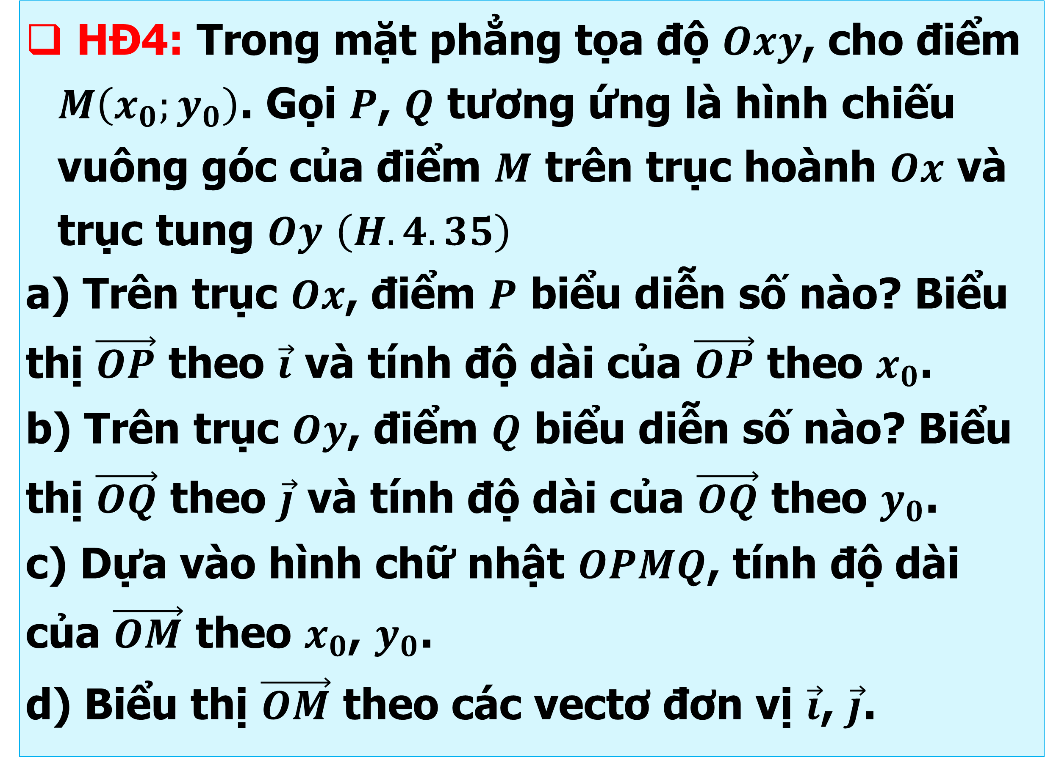
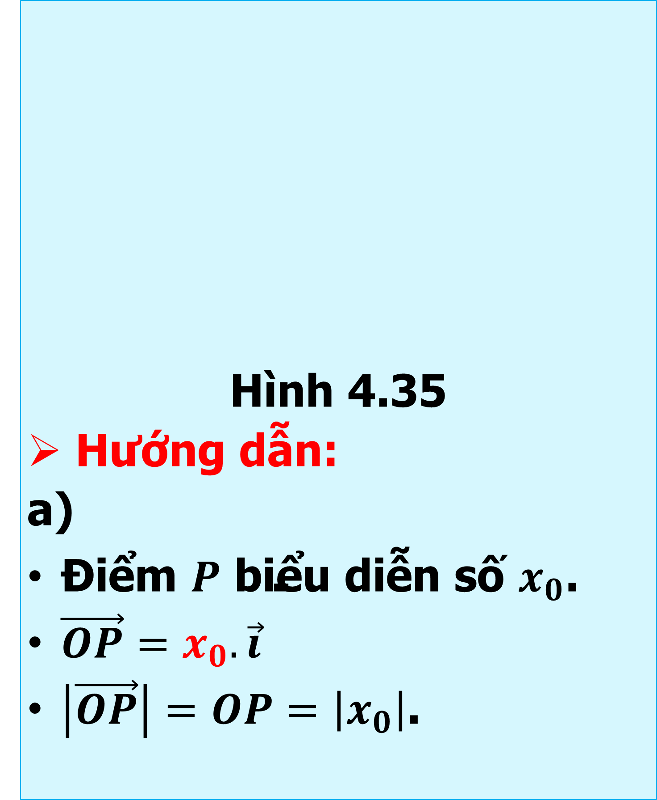
2. BIỂU THỨC TỌA ĐỘ CỦA CÁC PHÉP TOÁN VECTƠ
HĐ4: Trong mặt phẳng tọa độ $Oxy$, cho điểm $M\left(x_{0};y_{0}\right)$. Gọi $P$, $Q$ tương ứng là hình chiếu vuông góc của điểm $M$ trên trục hoành $Ox$ và trục tung $Oy$ $\left(H.4.35\right)$
a) Trên trục $Ox$, điểm $P$ biểu diễn số nào? Biểu thị $\vec{OP}$ theo $\vec{i}$ và tính độ dài của $\vec{OP}$ theo $x_{0}$.
b) Trên trục $Oy$, điểm $Q$ biểu diễn số nào? Biểu thị $\vec{OQ}$ theo $\vec{j}$ và tính độ dài của $\vec{OQ}$ theo $y_{0}$.
c) Dựa vào hình chữ nhật $OPMQ$, tính độ dài của $\vec{OM}$ theo $x_{0}$, $y_{0}$.
d) Biểu thị $\vec{OM}$ theo các vectơ đơn vị $\vec{i}$, $\vec{j}$.
Hình 4.35
Hướng dẫn:
a)
$\text{Đ}\text{i}\text{ể}\text{m} P \text{bi}\text{ể}\text{u} \text{di}\text{ễ}\text{n} \text{s}\text{ố }x_{0}\text{.}$
$\vec{OP}=x_{0}.\vec{i}$
$\left|\vec{OP}\right|=OP=\left|x_{0}\right|$.

Slide 12
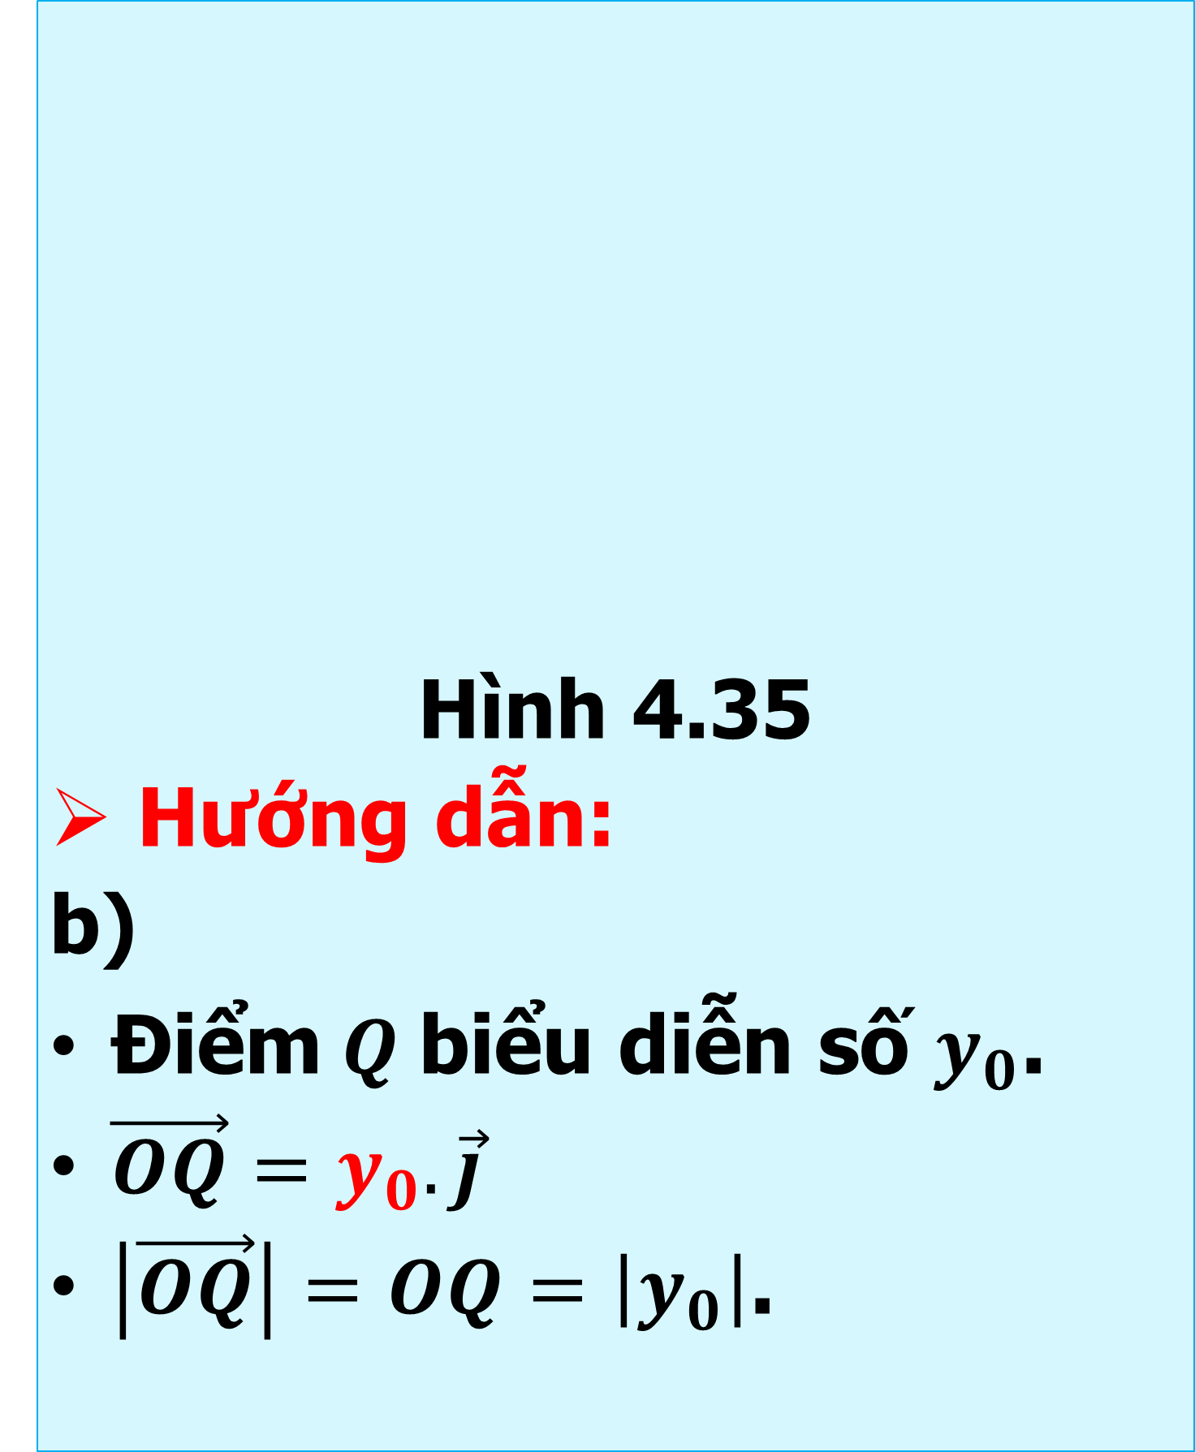
2. BIỂU THỨC TỌA ĐỘ CỦA CÁC PHÉP TOÁN VECTƠ
HĐ4: Trong mặt phẳng tọa độ $Oxy$, cho điểm $M\left(x_{0};y_{0}\right)$. Gọi $P$, $Q$ tương ứng là hình chiếu vuông góc của điểm $M$ trên trục hoành $Ox$ và trục tung $Oy$ $\left(H.4.35\right)$
a) Trên trục $Ox$, điểm $P$ biểu diễn số nào? Biểu thị $\vec{OP}$ theo $\vec{i}$ và tính độ dài của $\vec{OP}$ theo $x_{0}$.
b) Trên trục $Oy$, điểm $Q$ biểu diễn số nào? Biểu thị $\vec{OQ}$ theo $\vec{j}$ và tính độ dài của $\vec{OQ}$ theo $y_{0}$.
c) Dựa vào hình chữ nhật $OPMQ$, tính độ dài của $\vec{OM}$ theo $x_{0}$, $y_{0}$.
d) Biểu thị $\vec{OM}$ theo các vectơ đơn vị $\vec{i}$, $\vec{j}$.
Hình 4.35
Hướng dẫn:
b)
$\text{Đ}\text{i}\text{ể}\text{m} Q \text{bi}\text{ể}\text{u} \text{di}\text{ễ}\text{n} \text{s}\text{ố }y_{0}\text{.}$
$\vec{OQ}=y_{0}.\vec{j}$
$\left|\vec{OQ}\right|=OQ=\left|y_{0}\right|$.

Slide 13
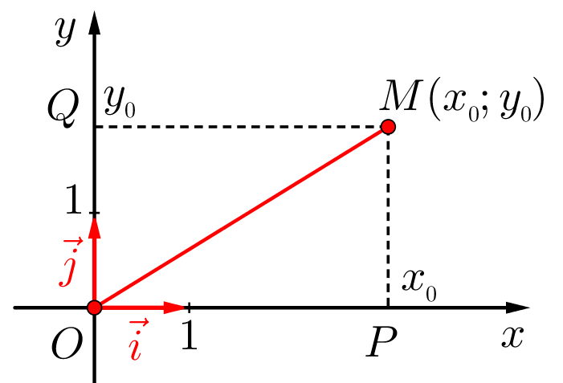
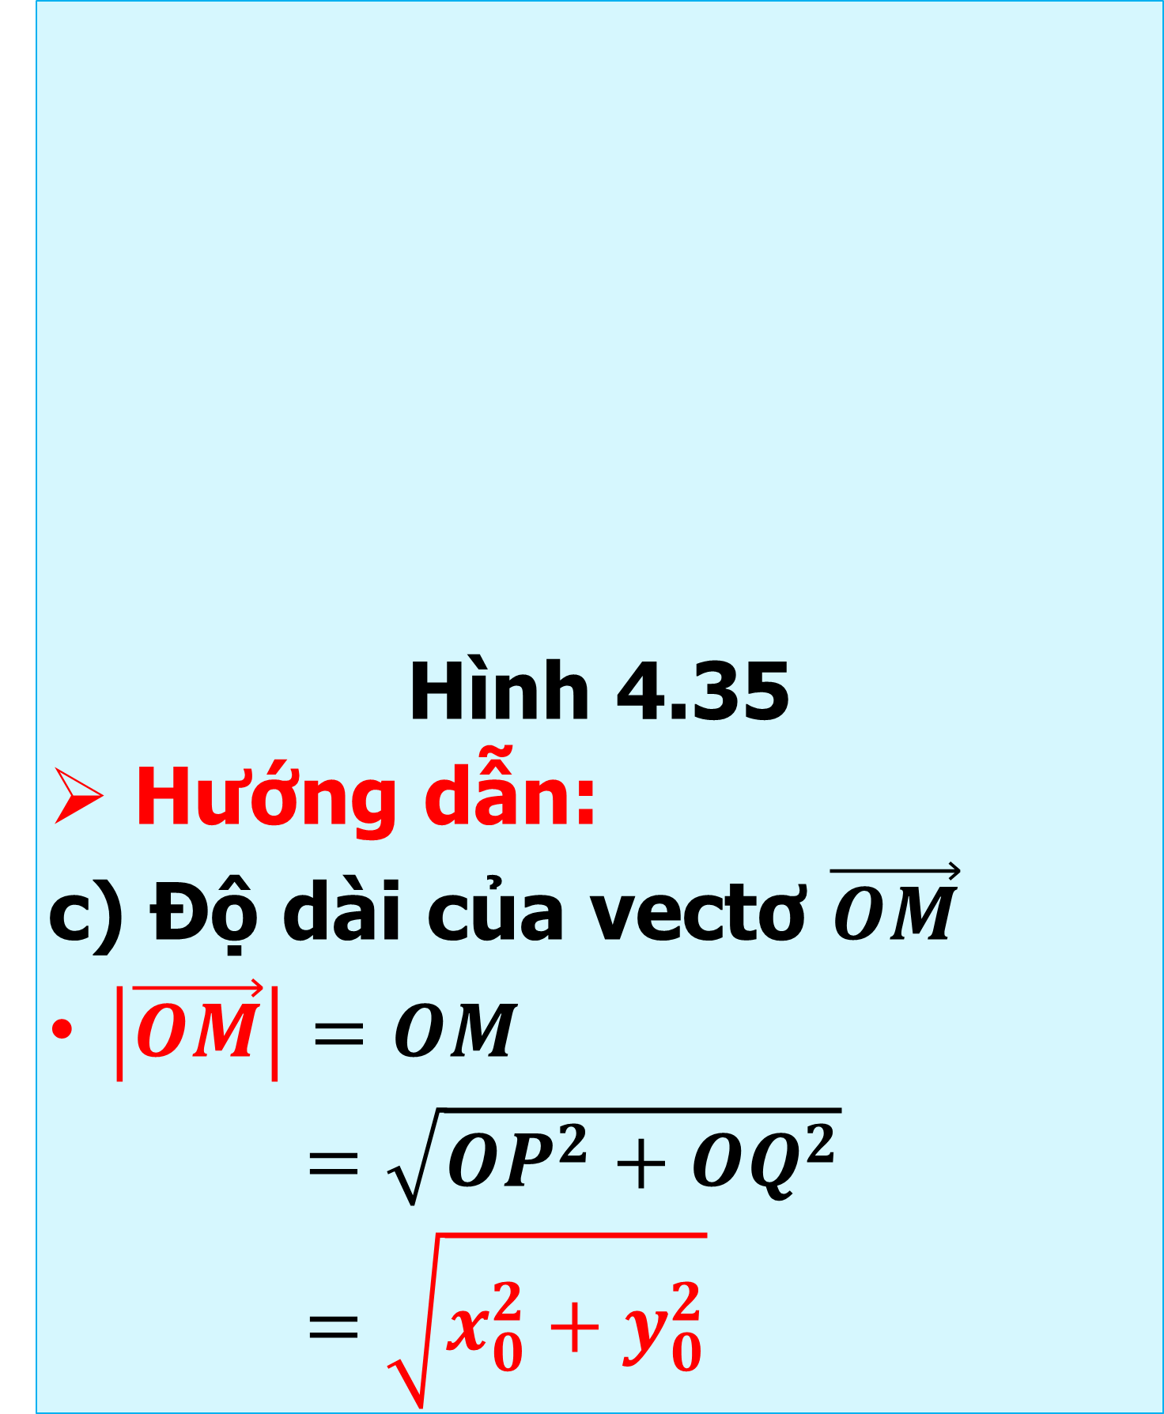
2. BIỂU THỨC TỌA ĐỘ CỦA CÁC PHÉP TOÁN VECTƠ
HĐ4: Trong mặt phẳng tọa độ $Oxy$, cho điểm $M\left(x_{0};y_{0}\right)$. Gọi $P$, $Q$ tương ứng là hình chiếu vuông góc của điểm $M$ trên trục hoành $Ox$ và trục tung $Oy$ $\left(H.4.35\right)$
a) Trên trục $Ox$, điểm $P$ biểu diễn số nào? Biểu thị $\vec{OP}$ theo $\vec{i}$ và tính độ dài của $\vec{OP}$ theo $x_{0}$.
b) Trên trục $Oy$, điểm $Q$ biểu diễn số nào? Biểu thị $\vec{OQ}$ theo $\vec{j}$ và tính độ dài của $\vec{OQ}$ theo $y_{0}$.
c) Dựa vào hình chữ nhật $OPMQ$, tính độ dài của $\vec{OM}$ theo $x_{0}$, $y_{0}$.
d) Biểu thị $\vec{OM}$ theo các vectơ đơn vị $\vec{i}$, $\vec{j}$.
Hình 4.35
Hướng dẫn:
c) Độ dài của vectơ $\vec{OM}$
$\left|\vec{OM}\right|=OM$
$=\sqrt{OP^{2}+OQ^{2}}$
$=\sqrt{x_{0}^{2}+y_{0}^{2}}$

Slide 14
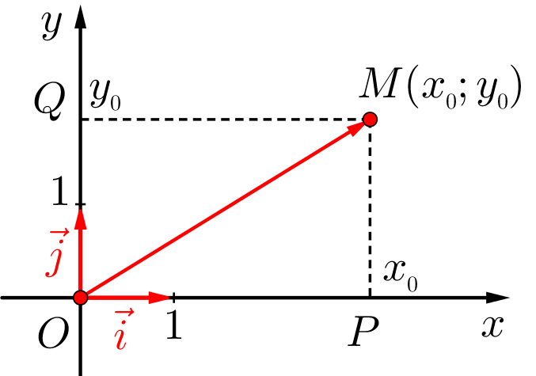
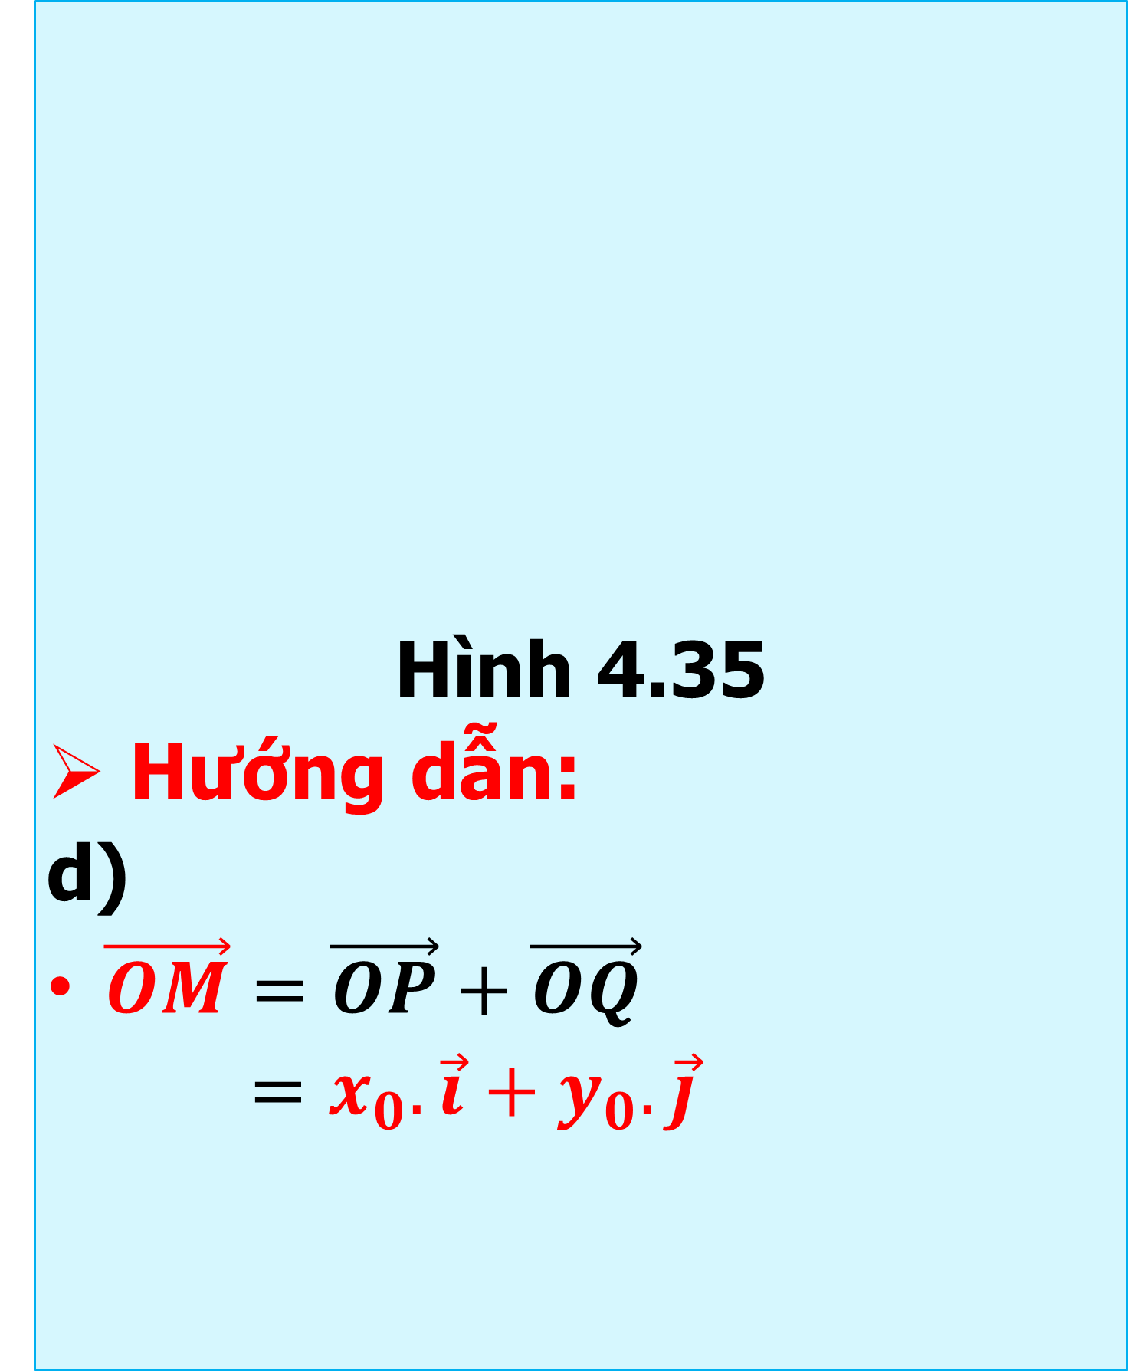
2. BIỂU THỨC TỌA ĐỘ CỦA CÁC PHÉP TOÁN VECTƠ
HĐ4: Trong mặt phẳng tọa độ $Oxy$, cho điểm $M\left(x_{0};y_{0}\right)$. Gọi $P$, $Q$ tương ứng là hình chiếu vuông góc của điểm $M$ trên trục hoành $Ox$ và trục tung $Oy$ $\left(H.4.35\right)$
a) Trên trục $Ox$, điểm $P$ biểu diễn số nào? Biểu thị $\vec{OP}$ theo $\vec{i}$ và tính độ dài của $\vec{OP}$ theo $x_{0}$.
b) Trên trục $Oy$, điểm $Q$ biểu diễn số nào? Biểu thị $\vec{OQ}$ theo $\vec{j}$ và tính độ dài của $\vec{OQ}$ theo $y_{0}$.
c) Dựa vào hình chữ nhật $OPMQ$, tính độ dài của $\vec{OM}$ theo $x_{0}$, $y_{0}$.
d) Biểu thị $\vec{OM}$ theo các vectơ đơn vị $\vec{i}$, $\vec{j}$.
Hình 4.35
Hướng dẫn:
d)
$\vec{OM}=\vec{OP}+\vec{OQ}$
$=x_{0}.\vec{i}+y_{0}.\vec{j}$

Slide 15
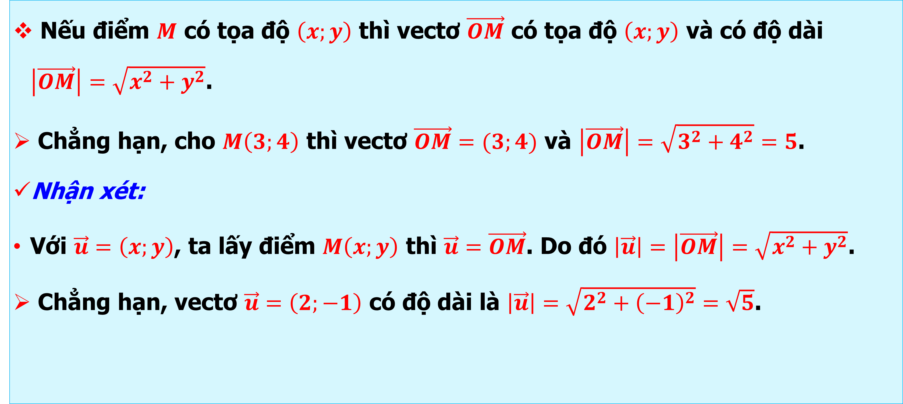
2. BIỂU THỨC TỌA ĐỘ CỦA CÁC PHÉP TOÁN VECTƠ
Nếu điểm $M$ có tọa độ $\left(x;y\right)$ thì vectơ $\vec{OM}$ có tọa độ $\left(x;y\right)$ và có độ dài $\left|\vec{OM}\right|=\sqrt{x^{2}+y^{2}}$.
Chẳng hạn, cho $M\left(3;4\right)$ thì vectơ $\vec{OM}=(3;4)$ và $\left|\vec{OM}\right|=\sqrt{3^{2}+4^{2}}=5$.
Nhận xét:
Với $\vec{u}=\left(x;y\right)$, ta lấy điểm $M\left(x;y\right)$ thì $\vec{u}=\vec{OM}$. Do đó $\left|\vec{u}\right|=\left|\vec{OM}\right|=\sqrt{x^{2}+y^{2}}$.
Chẳng hạn, vectơ $\vec{u}=\left(2;−1\right)$ có độ dài là $\left|\vec{u}\right|=\sqrt{2^{2}+{\left(−1\right)}^{2}}=\sqrt{5}$.

Slide 16
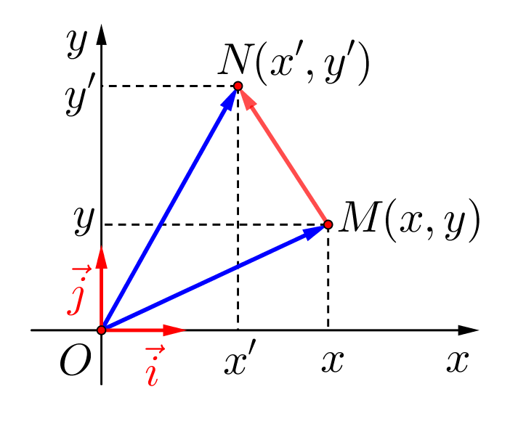
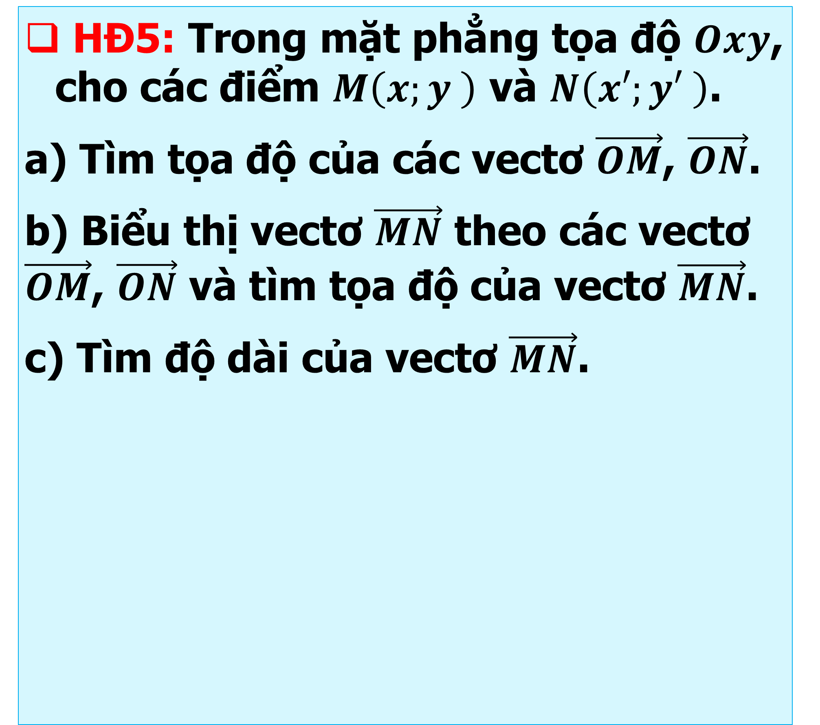
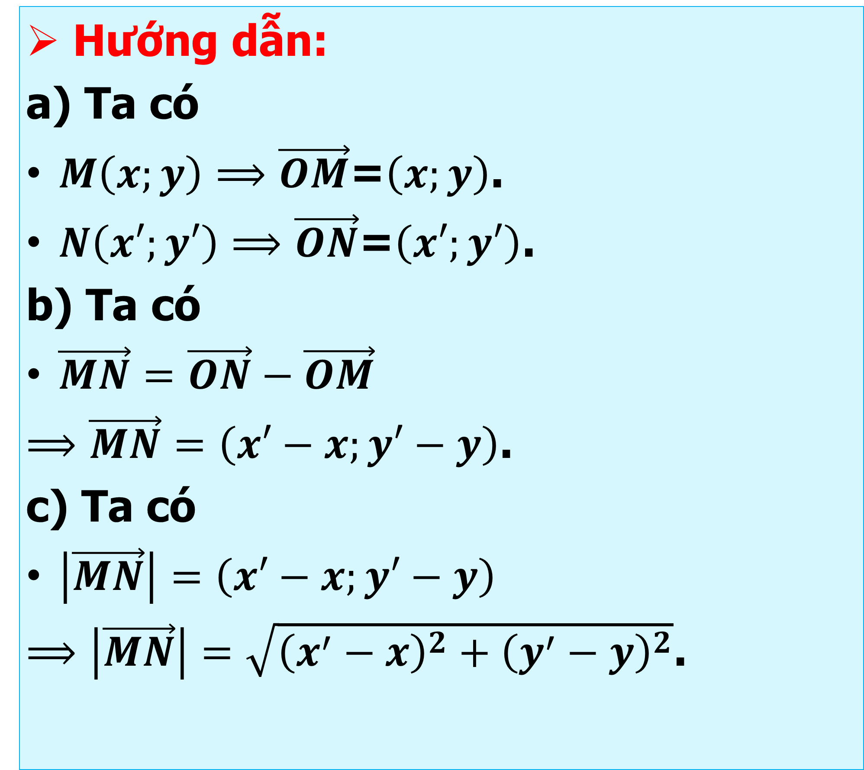
2. BIỂU THỨC TỌA ĐỘ CỦA CÁC PHÉP TOÁN VECTƠ
HĐ5: Trong mặt phẳng tọa độ $Oxy$, cho các điểm $M\left(x;y \right)$ và $N\left(x′;y′ \right)$.
a) Tìm tọa độ của các vectơ $\vec{OM}$, $\vec{ON}$.
b) Biểu thị vectơ $\vec{MN}$ theo các vectơ $\vec{OM}$, $\vec{ON}$ và tìm tọa độ của vectơ $\vec{MN}$.
c) Tìm độ dài của vectơ $\vec{MN}$.
Hướng dẫn:
a) Ta có
$M\left(x;y\right)⟹\vec{OM}\text{=}\left(x;y\right)$.
$N\left(x′;y′\right)⟹\vec{ON}\text{=}\left(x′;y′\right)\text{.}$
b) Ta có
$\vec{MN}=\vec{ON}−\vec{OM}$
$⟹\vec{MN}=\left(x′−x;y′−y\right)$.
c) Ta có
$\left|\vec{MN}\right|=\left(x′−x;y′−y\right)$
$⟹\left|\vec{MN}\right|=\sqrt{{\left(x^{′}−x\right)}^{2}+{\left(y^{′}−y\right)}^{2}}$.

Slide 17
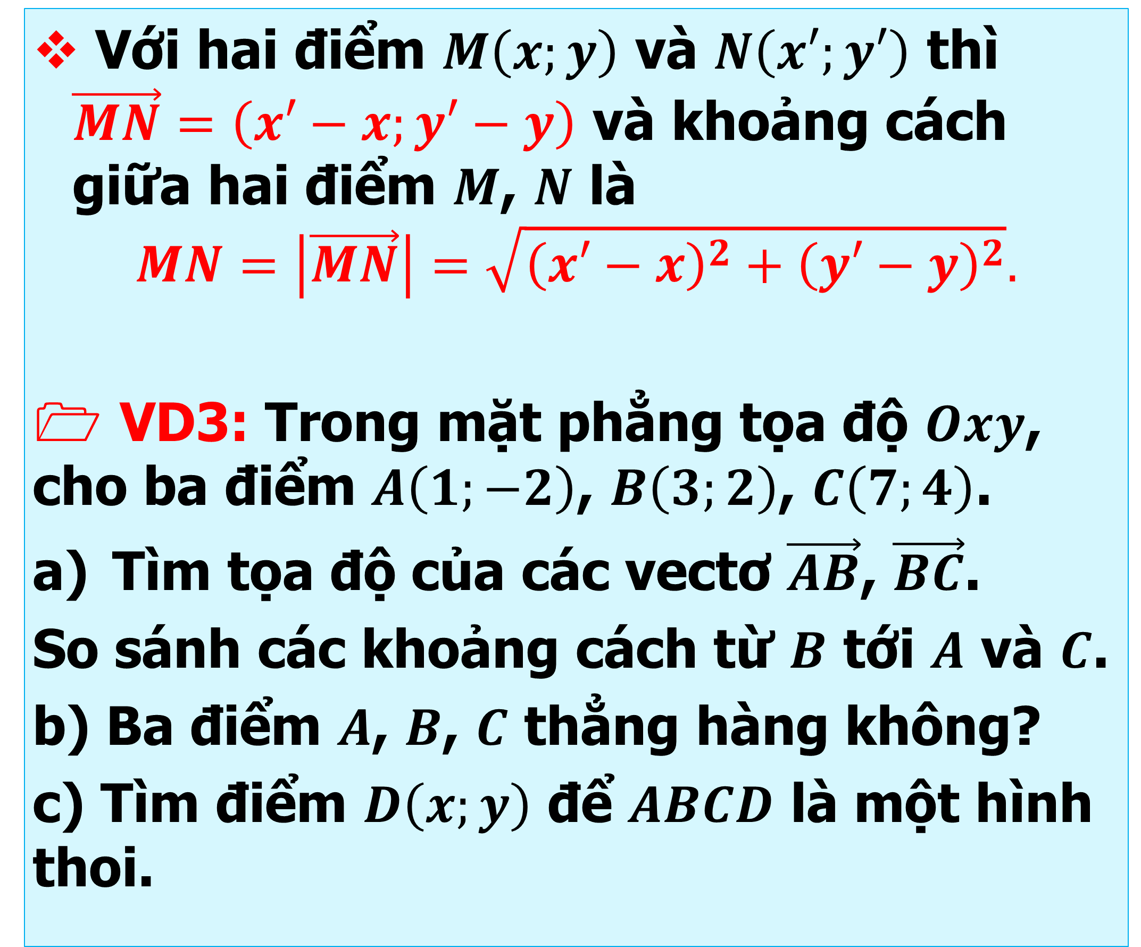
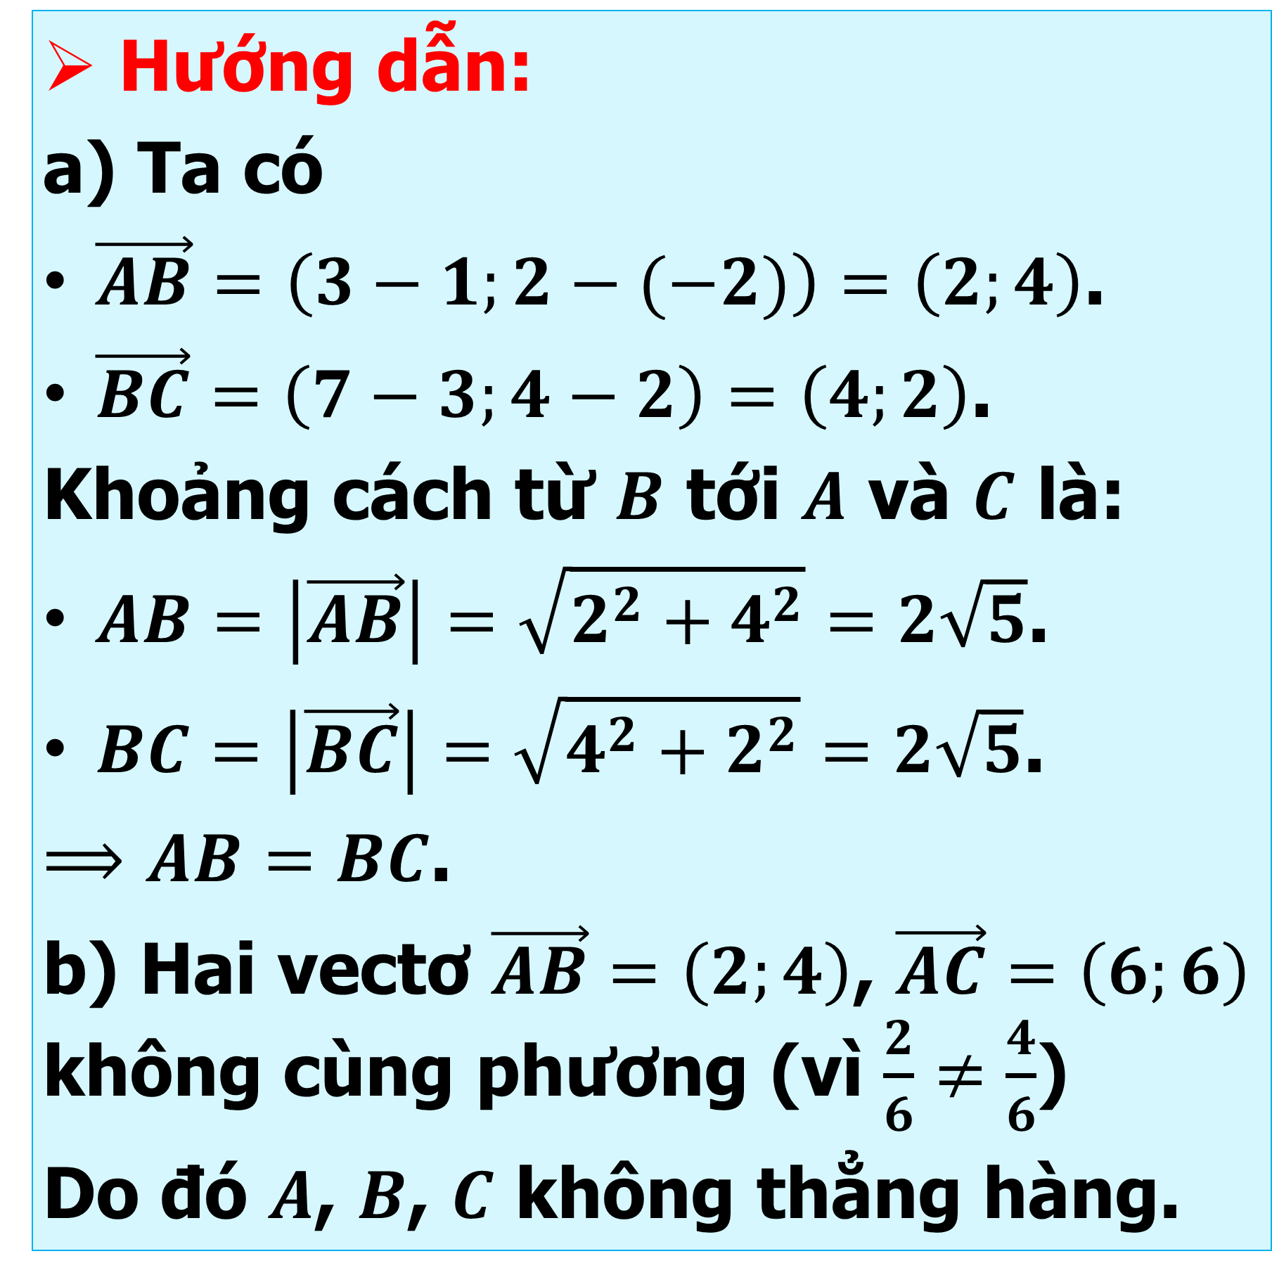
2. BIỂU THỨC TỌA ĐỘ CỦA CÁC PHÉP TOÁN VECTƠ
Với hai điểm $M\left(x;y\right)$ và $N\left(x′;y′\right)$ thì $\vec{MN}=\left(x′−x;y′−y\right)$ và khoảng cách giữa hai điểm $M$, $N$ là
$$MN=\left|\vec{MN}\right|=\sqrt{{\left(x′−x\right)}^{2}+{\left(y′−y\right)}^{2}}.$$
 VD3: Trong mặt phẳng tọa độ $Oxy$, cho ba điểm $A\left(1;−2\right)$, $B\left(3;2\right)$, $C\left(7;4\right)$.
Tìm tọa độ của các vectơ $\vec{AB}$, $\vec{BC}$.
So sánh các khoảng cách từ $B$ tới $A$ và $C$.
b) Ba điểm $A$, $B$, $C$ thẳng hàng không?
c) Tìm điểm $D\left(x;y\right)$ để $ABCD$ là một hình thoi.
Hướng dẫn:
a) Ta có
$\vec{AB}=\left(3−1;2−(−2)\right)=\left(2;4\right)$.
$\vec{BC}=\left(7−3;4−2\right)=\left(4;2\right)$.
Khoảng cách từ $B$ tới $A$ và $C$ là:
$AB=\left|\vec{AB}\right|=\sqrt{2^{2}+4^{2}}=2\sqrt{5}\text{.}$
$BC=\left|\vec{BC}\right|=\sqrt{4^{2}+2^{2}}=2\sqrt{5}\text{.}$
$⟹$ $AB=BC$.
b) Hai vectơ $\vec{AB}=\left(2;4\right)$, $\vec{AC}=\left(6;6\right)$ không cùng phương (vì $\frac{2}{6}≠\frac{4}{6}$)
Do đó $A$, $B$, $C$ không thẳng hàng.

Slide 18
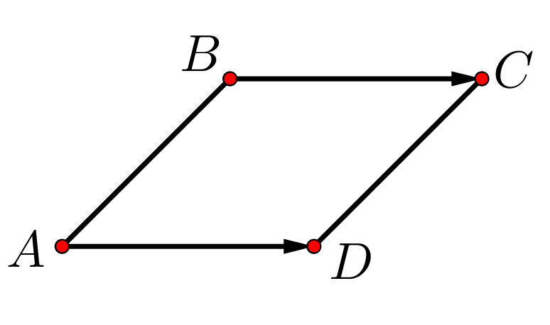
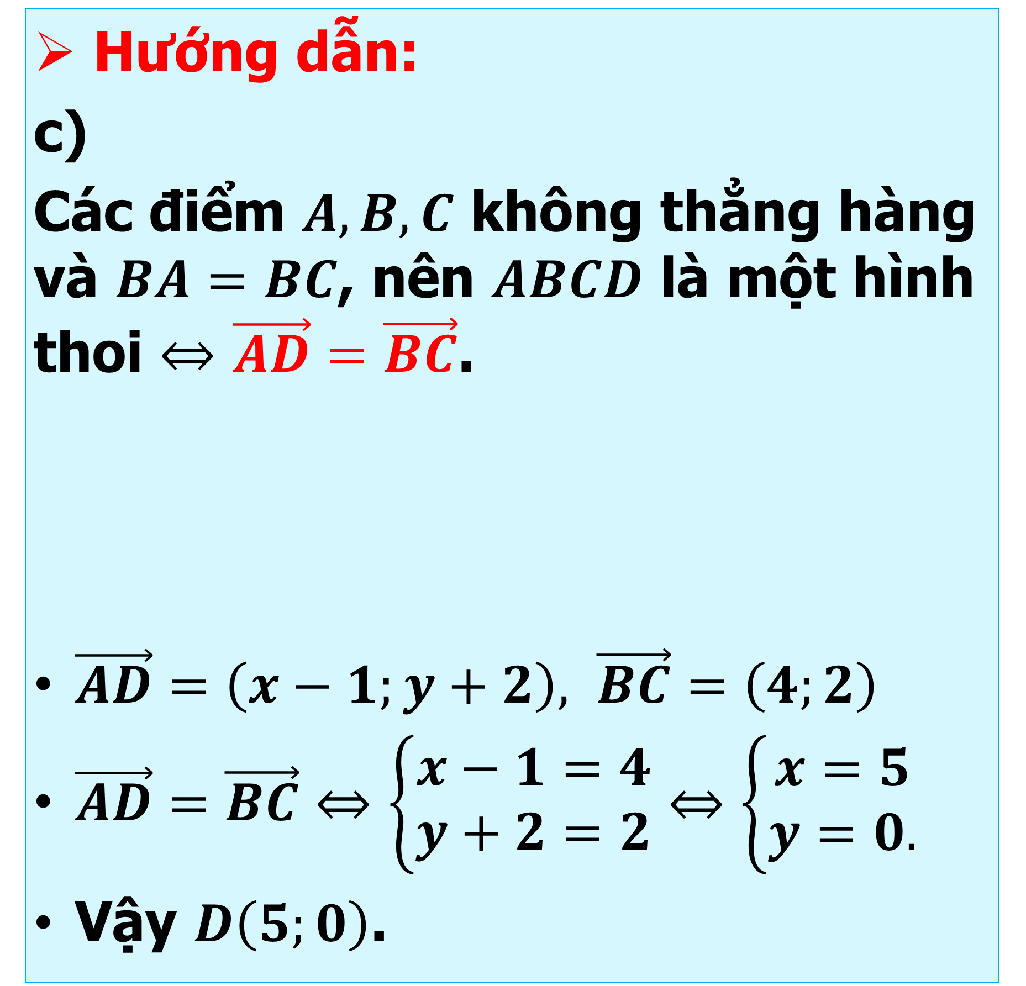
2. BIỂU THỨC TỌA ĐỘ CỦA CÁC PHÉP TOÁN VECTƠ
Với hai điểm $M\left(x;y\right)$ và $N\left(x′;y′\right)$ thì $\vec{MN}=\left(x′−x;y′−y\right)$ và khoảng cách giữa hai điểm $M$, $N$ là
$$MN=\left|\vec{MN}\right|=\sqrt{{\left(x′−x\right)}^{2}+{\left(y′−y\right)}^{2}}.$$
 VD3: Trong mặt phẳng tọa độ $Oxy$, cho ba điểm $A\left(1;−2\right)$, $B\left(3;2\right)$, $C\left(7;4\right)$.
Tìm tọa độ của các vectơ $\vec{AB}$, $\vec{BC}$.
So sánh các khoảng cách từ $B$ tới $A$ và $C$.
b) Ba điểm $A$, $B$, $C$ thẳng hàng không?
c) Tìm điểm $D\left(x;y\right)$ để $ABCD$ là một hình thoi.
Hướng dẫn:
c)
Các điểm $A,B,C$ không thẳng hàng và $BA=BC$, nên $ABCD$ là một hình thoi $⇔$ $\vec{AD}=\vec{BC}$.
$\vec{AD}=\left(x−1;y+2\right), \vec{BC}=\left(4;2\right)$
$\vec{AD}=\vec{BC}⇔\left\{\begin{matrix}x−1=4 \\ y+2=2\end{matrix}\right.⇔\left\{\begin{matrix}x=5 \\ y=0.\end{matrix}\right.$
Vậy $D\left(5;0\right)$.

Slide 19
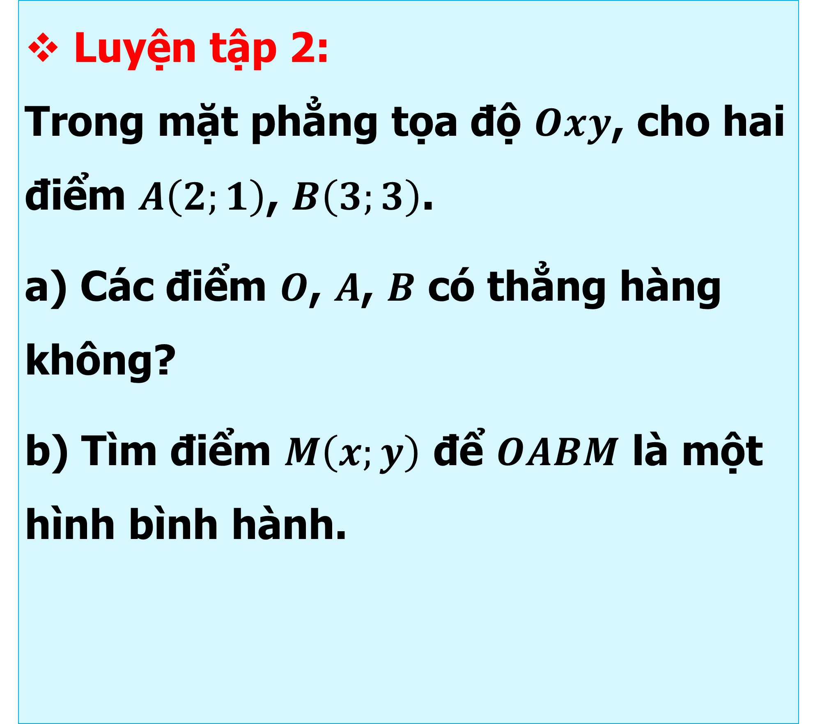
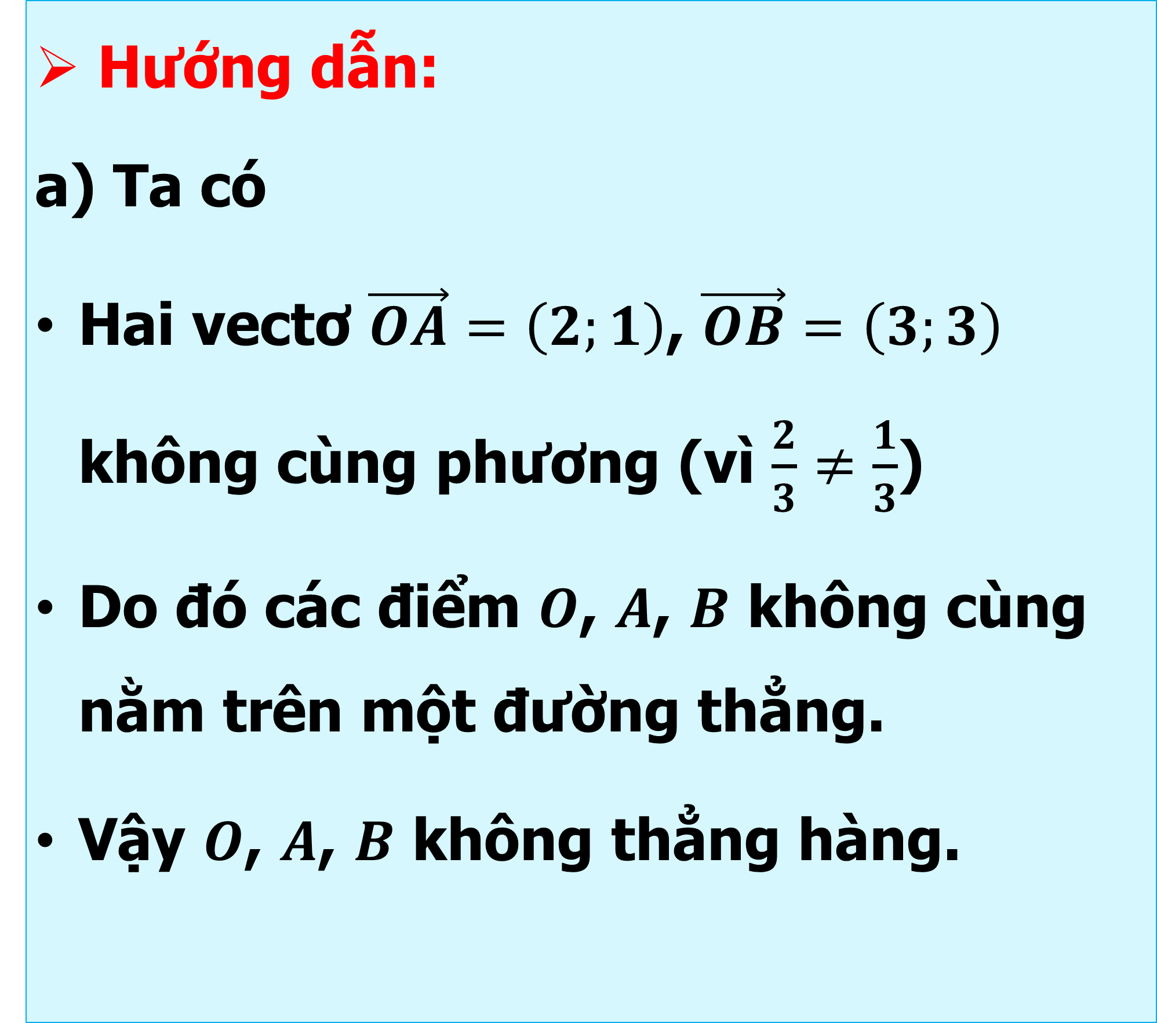
2. BIỂU THỨC TỌA ĐỘ CỦA CÁC PHÉP TOÁN VECTƠ
Luyện tập 2:
Trong mặt phẳng tọa độ $Oxy$, cho hai điểm $A\left(2;1\right)$, $B\left(3;3\right)$.
a) Các điểm $O$, $A$, $B$ có thẳng hàng không?
b) Tìm điểm $M\left(x;y\right)$ để $OABM$ là một hình bình hành.
Hướng dẫn:
a) Ta có
Hai vectơ $\vec{OA}=\left(2;1\right)$, $\vec{OB}=\left(3;3\right)$ không cùng phương (vì $\frac{2}{3}≠\frac{1}{3}$)
Do đó các điểm $O$, $A$, $B$ không cùng nằm trên một đường thẳng.
Vậy $O$, $A$, $B$ không thẳng hàng.

Slide 20
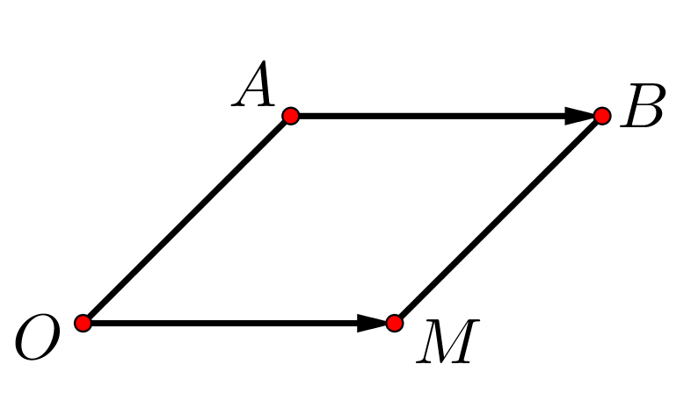
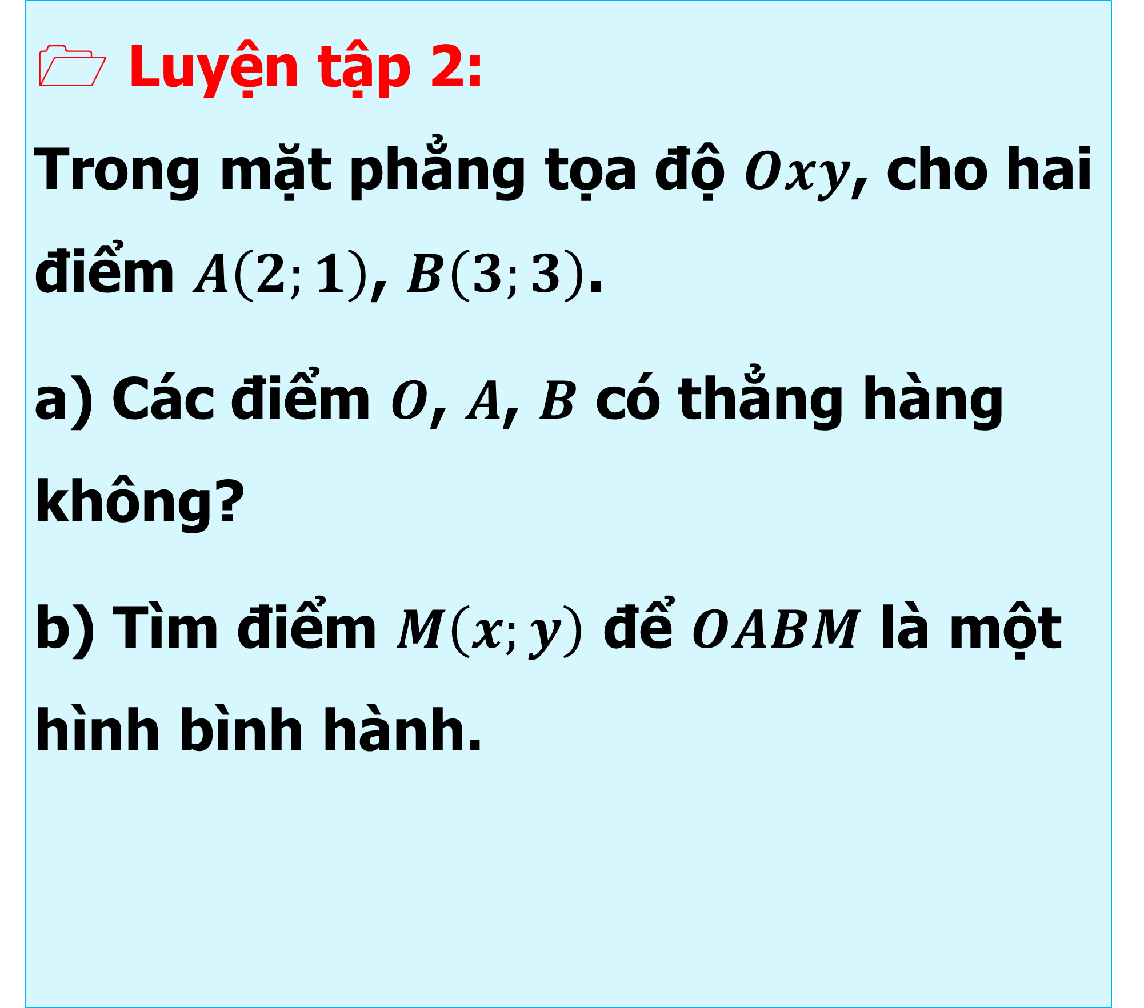
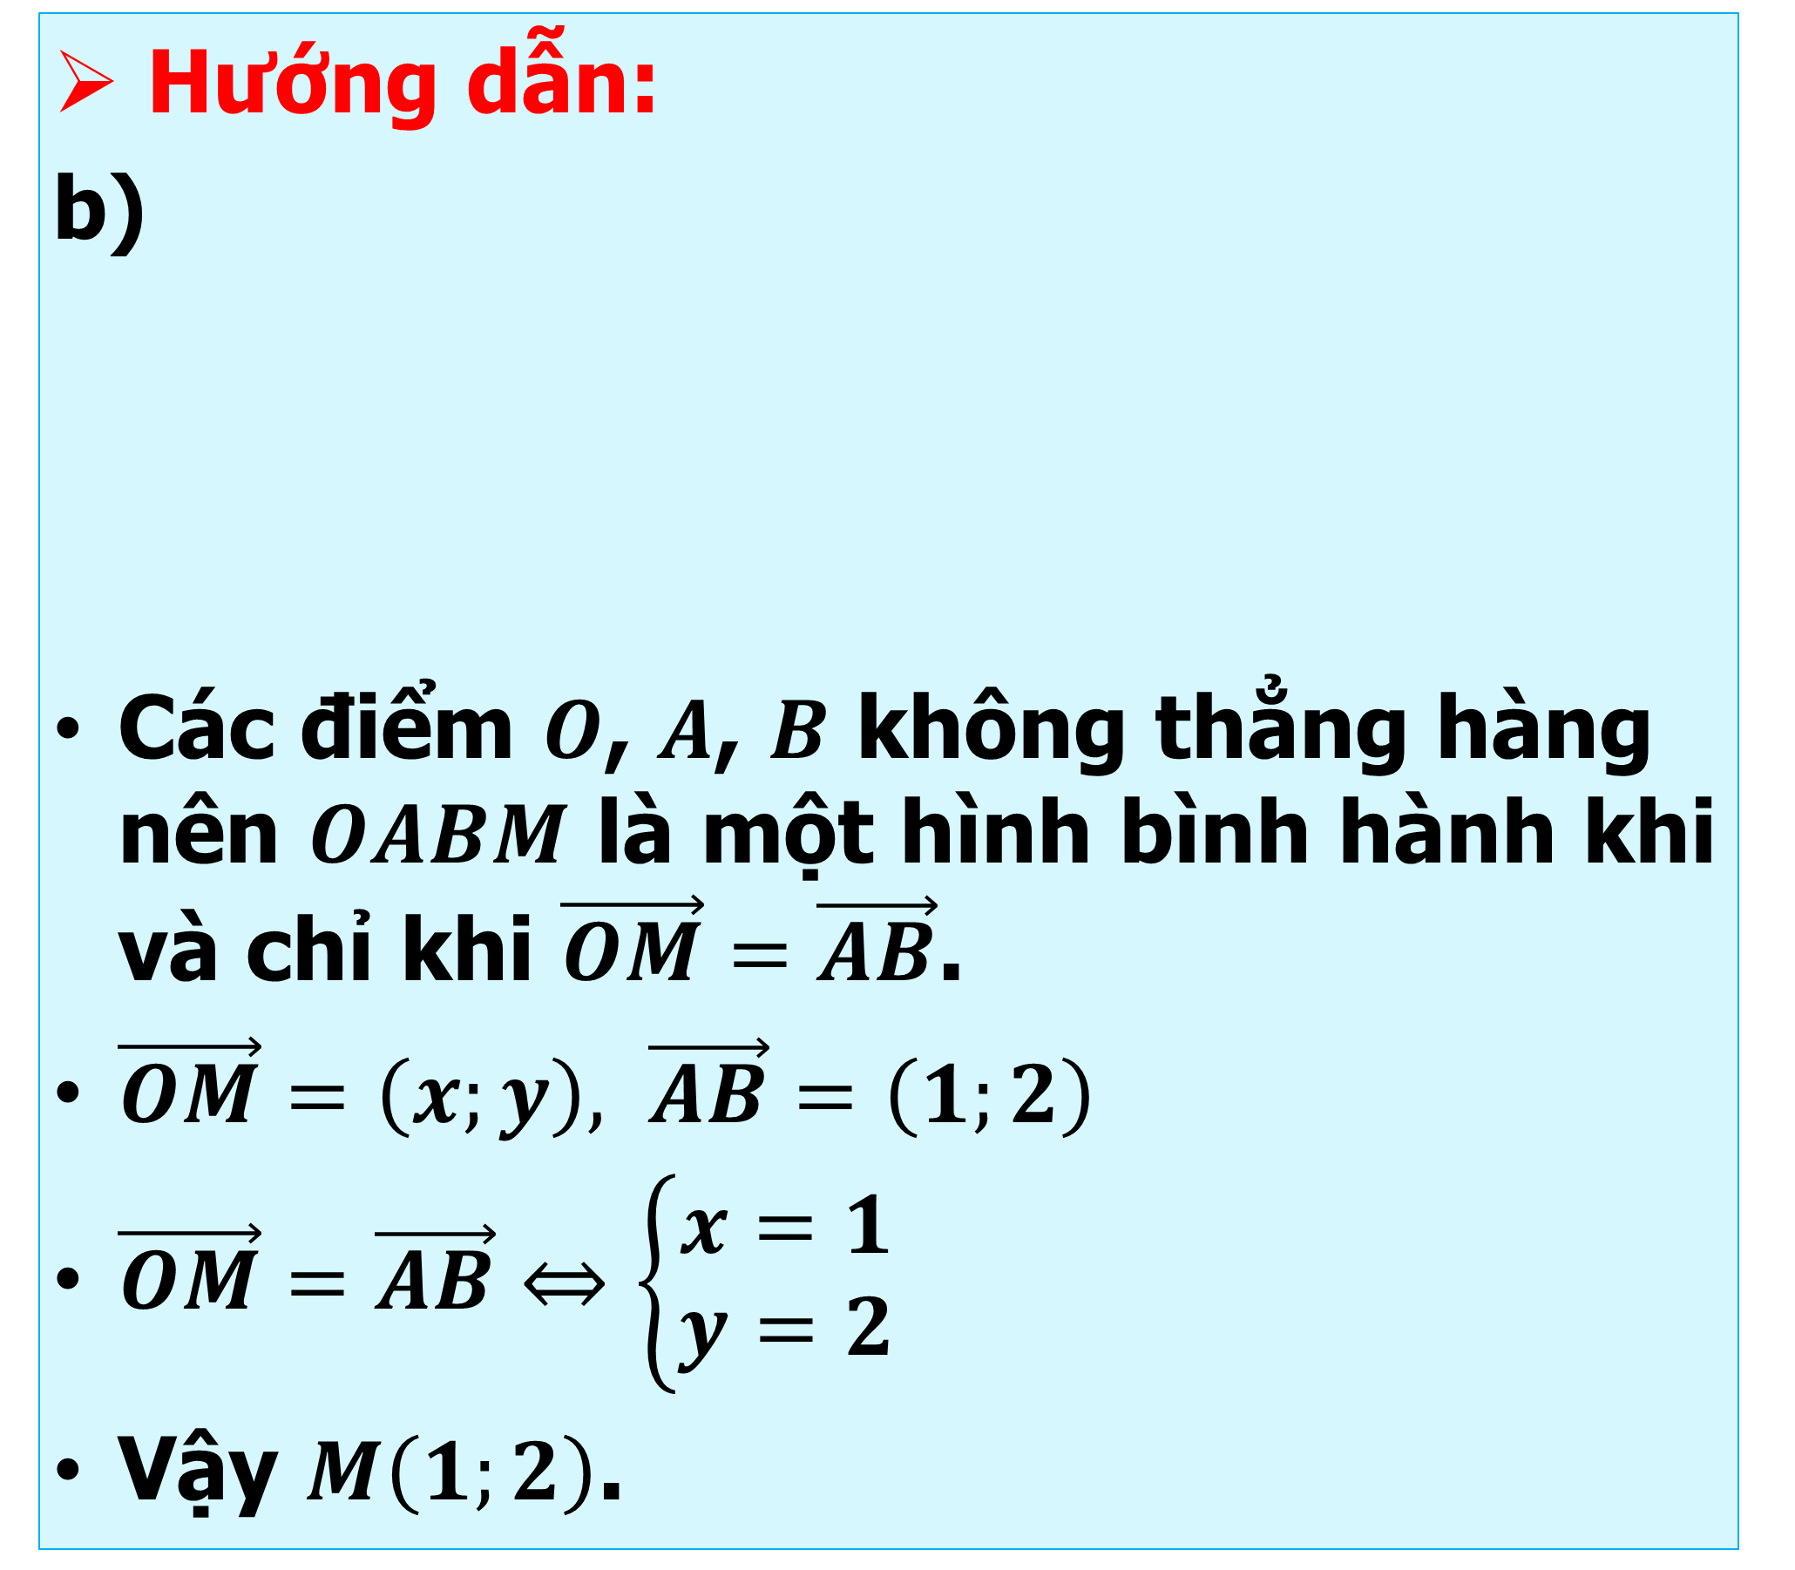
2. BIỂU THỨC TỌA ĐỘ CỦA CÁC PHÉP TOÁN VECTƠ
Luyện tập 2:
Trong mặt phẳng tọa độ $Oxy$, cho hai điểm $A\left(2;1\right)$, $B\left(3;3\right)$.
a) Các điểm $O$, $A$, $B$ có thẳng hàng không?
b) Tìm điểm $M\left(x;y\right)$ để $OABM$ là một hình bình hành.
Hướng dẫn:
b)
Các điểm $O$, $A$, $B$ không thẳng hàng nên $OABM$ là một hình bình hành khi và chỉ khi $\vec{OM}=\vec{AB}$.
$\vec{OM}=\left(x;y\right), \vec{AB}=\left(1;2\right)$
$\vec{OM}=\vec{AB}⇔\left\{\begin{matrix}x=1 \\ y=2\end{matrix}\right.$
Vậy $M\left(1;2\right)$.

